Slide 1
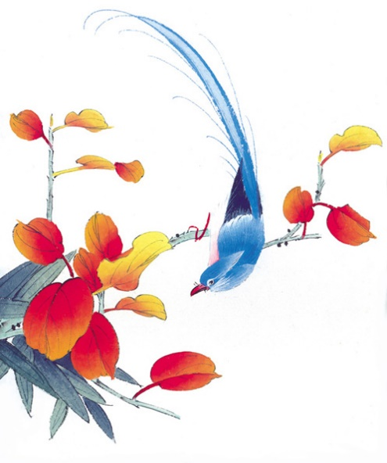






KÍNH CHÀO THẦY CÔ VÀ CÁC EM HỌC SINH LỚP 6A…

Slide 2



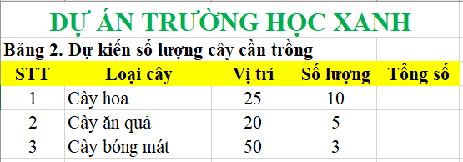
Khởi động
Trong dự án này, có cần tính toán không?
Cần những phép tính gì?

Slide 3

Bài 7: TÍNH TOÁN TỰ ĐỘNG TRÊN BẢNG TÍNH(t1)
1
Kiểu dữ liệu trên bảng tính
Tính Toán
Tự Động Trên Bảng Tính
2
Công thức trong bảng tính
Sao chép ô tính chứa công thức
J
3

Slide 4
Bài 7: TÍNH TOÁN TỰ ĐỘNG TRÊN BẢNG TÍNH(t1)
1
Kiểu dữ liệu trên bảng tính
Hình thành kiến thức
2
Công thức trong bảng tính
Sao chép ô tính chứa công thức
J
3

Slide 5


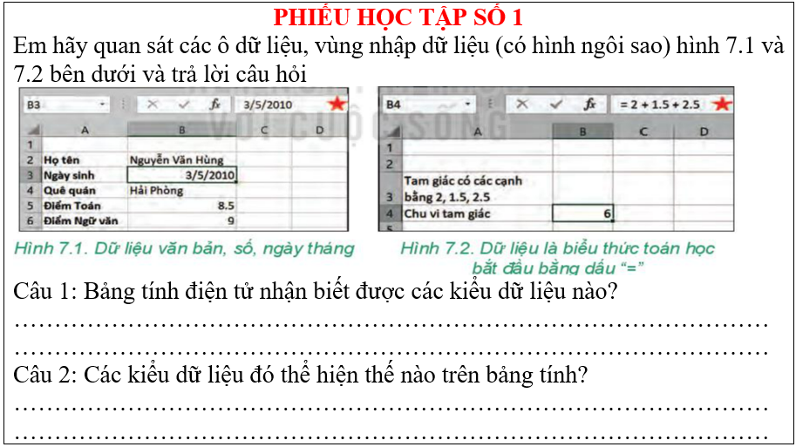
1. Kiểu dữ liệu trên bảng tính

Slide 6
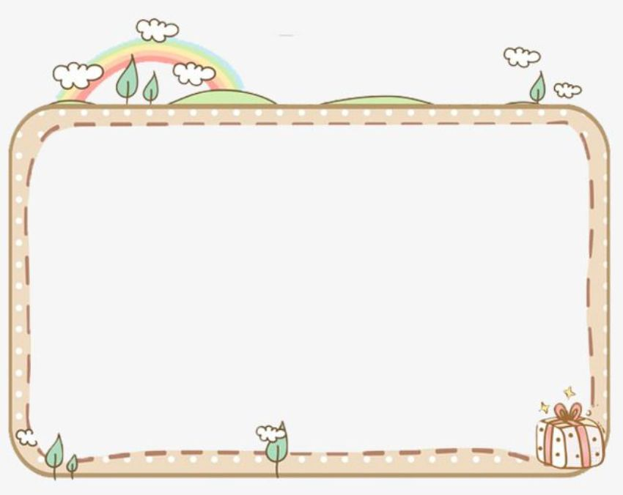
1. Kiểu dữ liệu trên bảng tính
Câu 1: Bảng tính điện tử nhận biết được các kiểu dữ liệu văn bản, số, thời gian, công thức toán học bắt đầu bằng dấu “=”.

Slide 7
1. Kiểu dữ liệu trên bảng tính
Câu 2: Các kiểu dữ liệu được thể hiện:
- Văn bản: thể hiện bằng chữ, số, ký hiệu đặc biệt.
- Số, ngày tháng: thể hiện bằng chữ số.
- Công thức toán học: thể hiện bằng dấu "=" ở đầu và đằng sau là các phép toán (cộng, trừ, nhân, chia,...)

Slide 8


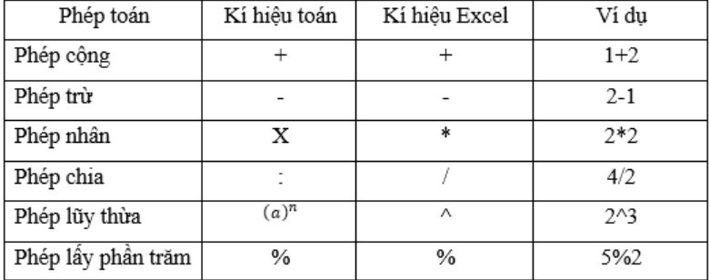
- Dữ liệu trong ô tính có thể thuộc kiểu văn bản, số, ngày tháng, công thức.
- Công thức luôn bắt đầu bằng dấu “=“, sau đó là biểu thức toán học

Slide 9
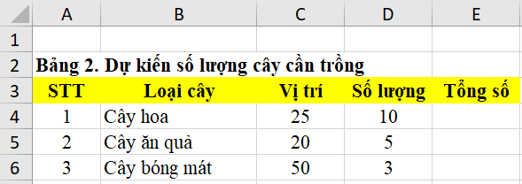
2. Công thức trong bảng tính
* Dùng file hoatdong2.xlsx
Câu 1: Nêu cách tính tổng số cây hoa ở ô E4 trong bảng và thao tác trực tiếp lên bảng tính?

Slide 10
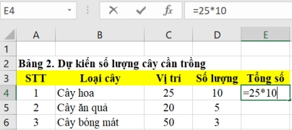
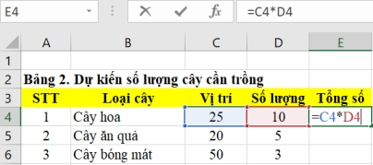
2. Công thức trong bảng tính
Câu 1: Có 2 cách tính
* Cách 1: ghi dữ liệu trực tiếp để tính.
* Cách 2: sử dụng địa chỉ ô dữ liệu tương ứng để tính.

Slide 11
2. Công thức trong bảng tính
Câu 2: Hãy cho biết nếu nhập công thức vào một ô tính và tính toán với giá trị nằm ở các ô khác thì làm thế nào?
Nêu ưu điểm của việc sử dụng địa chỉ trong công thức?

Slide 12
2. Công thức trong bảng tính
Câu 2:
- Nếu nhập công thức vào một ô tính và tính toán với giá trị nằm ở các ô khác thì phải ghi dữ liệu của ô đó hoặc địa chỉ của ô dữ liệu tương ứng.
- Ưu điểm: công thức sẽ tự động cập nhật nếu các dữ liệu liên quan có thay đổi.

Slide 13

2. Công thức trong bảng tính
- Khi nhập công thức vào ô tính, nếu tính toán với các giá trị từ các ô dữ liệu khác thì trong công thức cần ghi địa chỉ của ô dữ liệu tương ứng. Phần mềm bảng tính sẽ tự động tính toán và cập nhật kết quả nếu có thay đổi.

Slide 14
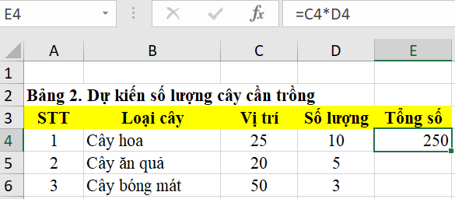
3. Sao chép ô tính chứa công thức
* Dùng file hoatdong2.xlsx
- Câu 1: Khi sao chép ô E4 có chứa công thức sang ô E5 thì các công thức này sẽ được sao chép như thế nào? (Yêu cầu các em thao tác trực tiếp lên bảng tính)

Slide 15
3. Sao chép ô tính chứa công thức
Câu 1: Cách sao chép công thức:
-Bước 1: Chọn ô tính chứa công thức hoặc vùng có chứa công thức.
-Bước 2: Nhấn tổ hợp phím Ctrl+C.
-Bước 3: Đánh dấu ô hoặc vùng muốn sao chép dữ liệu đến.
-Bước 4: Nhấn tổ hợp phím Ctrl+V.

Slide 16
3. Sao chép ô tính chứa công thức
* Dùng file hoatdong2.xlsx
Câu 2: Chức năng tính toán tự động của công thức có được bảo toàn hay không khi sao chép dữ liệu? Nếu có thì được thể hiện như thế nào?

Slide 17
3. Sao chép ô tính chứa công thức
Câu 2: Chức năng tính toán tự động của công thức được bảo toàn khi sao chép dữ liệu, các địa chỉ được điều chỉnh để giữ nguyên vị trí tương đối giữa ô chứa công thức và ô có địa chỉ trong công thức.

Slide 18
3. Sao chép ô tính chứa công thức
Khi sao chép một ô có công thức chứa địa chỉ, các địa chỉ được điều chỉnh để giữ nguyên vị trí tương đối giữa ô chứa công thức và ô có địa chỉ trong công thức.
Chức năng tính toán tự động của phần mềm bảng tính còn được thể hiện khi sao chép công thức.

Slide 19
TRÒ CHƠI
NGÔI SAO MAY MẮN
Luyện tập

Slide 20

LUẬT CHƠI
Mỗi em lựa chọn một ngôi sao may mắn, bên trong mỗi ngôi sao có một câu hỏi. Em hãy suy nghĩ và trả lời trong vòng 30 giây. Nếu trả lời đúng sẽ được nhận một phần quà. Nếu trả lời sai sẽ nhường quyền trả lời cho bạn khác.
NGÔI SAO MAY MẮN
BACK
此处添加详细文本描述，建议与标题相关并符合整体语言风格，语言描述尽量简洁生动。尽量将每页幻灯片的字数控制在 200字以内。

Slide 21

8
5
7
1
2
3
6
4
LUCKY STAR
Close

Slide 22



Câu 1: Trong phần mềm bảng tính, những công thức tính nào dưới đây sai? Vì sao?
A. =5^2 + 6*101 B. =6*(3+2))
C. =2(3+4) D. =1^2 + 2^2
Phần thưởng của bạn là 2 chiếc kẹo!
B sai vì: chỉ có 1 ngoặc tròn mở mà có 2 ngoặc tròn đóng
C sai vì: không có kí hiệu phép tính ở sau số 2
HẾT GIỜ
THỜI GIAN
0 : 30
0 : 29
0 : 28
0 : 27
0 : 26
0 : 25
0 : 24
0 : 23
0 : 22
0 : 21
0 : 20
0 : 19
0 : 18
0 : 17
0 : 16
0 : 15
0 : 14
0 : 13
0 : 12
0 : 11
0 : 10
0 : 09
0 : 08
0 : 07
0 : 06
0 : 05
0 : 04
0 : 03
0 : 02
0 : 01
0 : 00
BACK

Slide 23
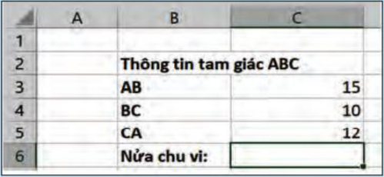

Câu 2: Công thức nào đúng để tính nửa chu vi tam giác ABC ở ô C6?
A. =(C3+C4+C5)/2 B. = C3+C4+C5
C. =C3*C4*C5 D. = C3*C4*C5/2
Phần thưởng của bạn là 1 tẩy chì?
A. =(C3+C4+C5)/2
THỜI GIAN
0 : 30
0 : 29
0 : 28
0 : 27
0 : 26
0 : 25
0 : 24
0 : 23
0 : 22
0 : 21
0 : 20
0 : 19
0 : 18
0 : 17
0 : 16
0 : 15
0 : 14
0 : 13
0 : 12
0 : 11
0 : 10
0 : 09
0 : 08
0 : 07
0 : 06
0 : 05
0 : 04
0 : 03
0 : 02
0 : 01
0 : 00
HẾT GIỜ
BACK

Slide 24
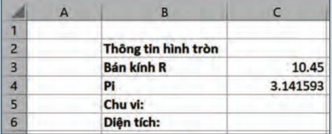

Câu 3: Công thức nào đúng để tính chu vi và diện tích hình tròn ở ô C5, C6?
C5=2+C4*C3; C6=C3*C4
B. C5=2*C4*C3;
C. C5=2*C4*C3; C6=C3^2*C4
D. C6=C3*C5
Chúc mừng bạn đã dành được điểm 10!
C. C5=2*C4*C3; C6=C3^2*C4
THỜI GIAN
0 : 30
0 : 29
0 : 28
0 : 27
0 : 26
0 : 25
0 : 24
0 : 23
0 : 22
0 : 21
0 : 20
0 : 19
0 : 18
0 : 17
0 : 16
0 : 15
0 : 14
0 : 13
0 : 12
0 : 11
0 : 10
0 : 09
0 : 08
0 : 07
0 : 06
0 : 05
0 : 04
0 : 03
0 : 02
0 : 01
0 : 00
HẾT GIỜ
BACK

Slide 25
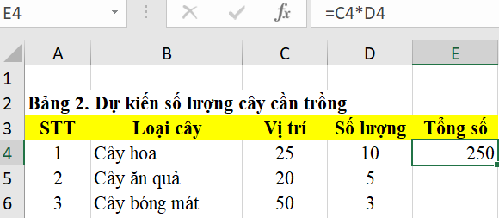
Câu 4: Ô E4 có công thức như hình bên dưới, nếu sao chép công thức từ ô E4 sang ô E10 thì công thức ở ô E10 là gì?
A. =C4*D10 B. =C5*D5
C. =C4*D4 D. =C10*D10
Phần thưởng của bạn là 3 chiếc kẹo!
D. =C10*D10
HẾT GIỜ
THỜI GIAN
0 : 30
0 : 29
0 : 28
0 : 27
0 : 26
0 : 25
0 : 24
0 : 23
0 : 22
0 : 21
0 : 20
0 : 19
0 : 18
0 : 17
0 : 16
0 : 15
0 : 14
0 : 13
0 : 12
0 : 11
0 : 10
0 : 09
0 : 08
0 : 07
0 : 06
0 : 05
0 : 04
0 : 03
0 : 02
0 : 01
0 : 00
BACK

Slide 26
Câu 5: Giả sử tại ô G10 có công thức G10= H10 + 2*K10. Nếu sao chép công thức này đến ô G12 thì công thức là?
A. =H12+ 2*K10 B. =H12 + K12
C. =H12 + 2*K12 D. =H10 + 2*K10
Phần thưởng của bạn là 1 chiếc bút!
C. =H12 + 2*K12
THỜI GIAN
0 : 30
0 : 29
0 : 28
0 : 27
0 : 26
0 : 25
0 : 24
0 : 23
0 : 22
0 : 21
0 : 20
0 : 19
0 : 18
0 : 17
0 : 16
0 : 15
0 : 14
0 : 13
0 : 12
0 : 11
0 : 10
0 : 09
0 : 08
0 : 07
0 : 06
0 : 05
0 : 04
0 : 03
0 : 02
0 : 01
0 : 00
HẾT GIỜ
BACK

Slide 27
Phần thưởng của bạn là 1 chiếc kẹo!
Câu 6: Trong bảng tính điện tử, để thiết lập công thức ta phải bắt đầu bằng dấu gì?
Dấu “=”
THỜI GIAN
0 : 30
0 : 29
0 : 28
0 : 27
0 : 26
0 : 25
0 : 24
0 : 23
0 : 22
0 : 21
0 : 20
0 : 19
0 : 18
0 : 17
0 : 16
0 : 15
0 : 14
0 : 13
0 : 12
0 : 11
0 : 10
0 : 09
0 : 08
0 : 07
0 : 06
0 : 05
0 : 04
0 : 03
0 : 02
0 : 01
0 : 00
HẾT GIỜ
BACK

Slide 28
Chúc mừng bạn đã dành được điểm 8!
Câu 7: Bảng tính điện tử có các kiểu dữ liệu nào?
Văn bản, số, ngày tháng, công thức toán học.
THỜI GIAN
0 : 30
0 : 29
0 : 28
0 : 27
0 : 26
0 : 25
0 : 24
0 : 23
0 : 22
0 : 21
0 : 20
0 : 19
0 : 18
0 : 17
0 : 16
0 : 15
0 : 14
0 : 13
0 : 12
0 : 11
0 : 10
0 : 09
0 : 08
0 : 07
0 : 06
0 : 05
0 : 04
0 : 03
0 : 02
0 : 01
0 : 00
HẾT GIỜ
BACK

Slide 29
Chúc mừng bạn đã nhận được cái bắt tay của bạn bên cạnh!
BACK

Slide 30
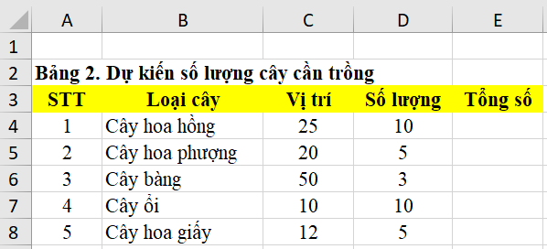
VẬN DỤNG
* Dùng file vandung.xslx
- Tính tổng số cây trong ô E4. Sau đó thực hiện sao chép công thức vào các ô E5, E6, E7, E8.
此处添加详细文本描述，建议与标题相关并符合整体语言风格，语言描述尽量简洁生动。尽量将每页幻灯片的字数控制在 200字以内。

Slide 31
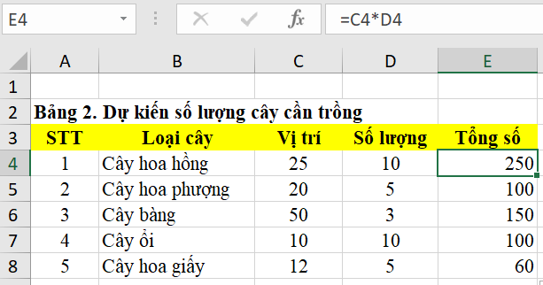
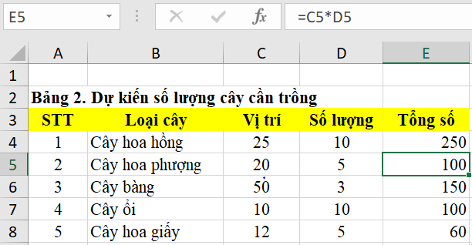
VẬN DỤNG
* Đáp án
此处添加详细文本描述，建议与标题相关并符合整体语言风格，语言描述尽量简洁生动。尽量将每页幻灯片的字数控制在 200字以内。

Slide 32

Các kiểu dữ liệu trong ô tính: văn bản, số, ngày tháng, công thức.
TỔNG KẾT BÀI HỌC
Khi sao chép một ô có công thức chứa địa chỉ, các địa chỉ được điều chỉnh để giữ nguyên vị trí tương đối giữa ô chứa công thức và ô có địa chỉ trong công thức
Kiểu dữ liệu trên bảng tính
Sao chép ô tính chứa công thức
TÍNH TOÁN TỰ ĐỘNG TRÊN BẢNG TÍNH
Công thức
trong bảng tính
Khi nhập công thức vào ô tính, nếu tính toán với các giá trị từ các ô dữ liệu khác thì công thức cần ghi địa chỉ của ô dữ liệu tương ứng.
Phần mềm tự động tính toán và cập nhật kết quả nếu có thay đổi.

Slide 33



Hướng dẫn về nhà
- Xem lại nội dung kiến thức của phần 1,2,3.
- Hoàn thành bài tập trong SBT/23,24,25.
- Đọc trước nội dung phần 4 của bài.

Slide 34

CẢM ƠN QUÝ THẦY CÔ VÀ CÁC EM ĐÃ THAM DỰ TIẾT HỌC
CHÚC QUÝ THẦY CÔ SỨC KHỎE!
CHÚC CÁC EM HỌC TỐT!

